Slide 1
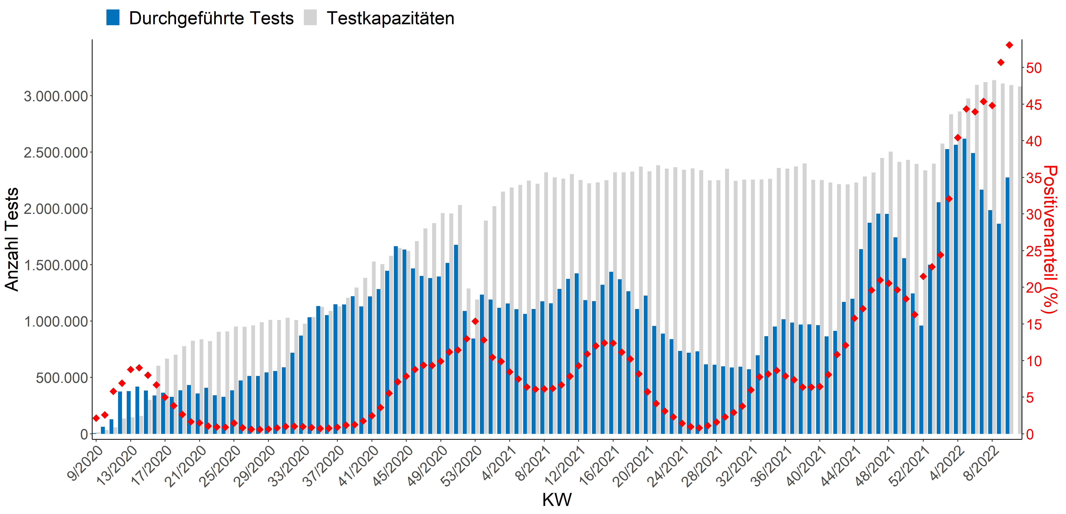
Testanzahl und –Kapazität

Slide 2
Laborauslastung
(nach Laborstandort)

Slide 3
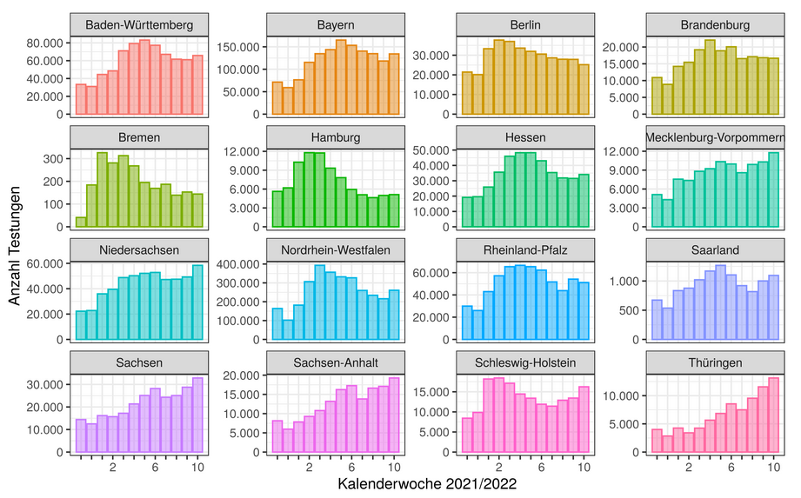
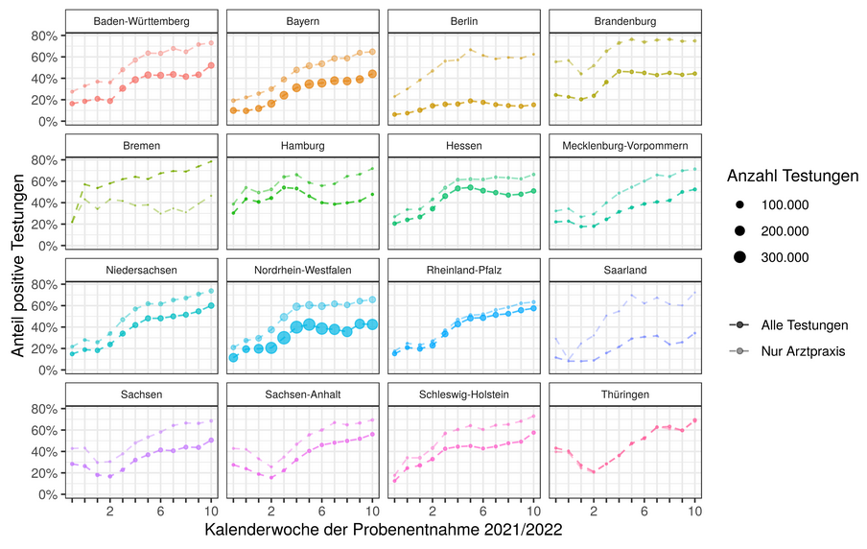
SARS in ARS
Datenstand 15.03.2022

Slide 4
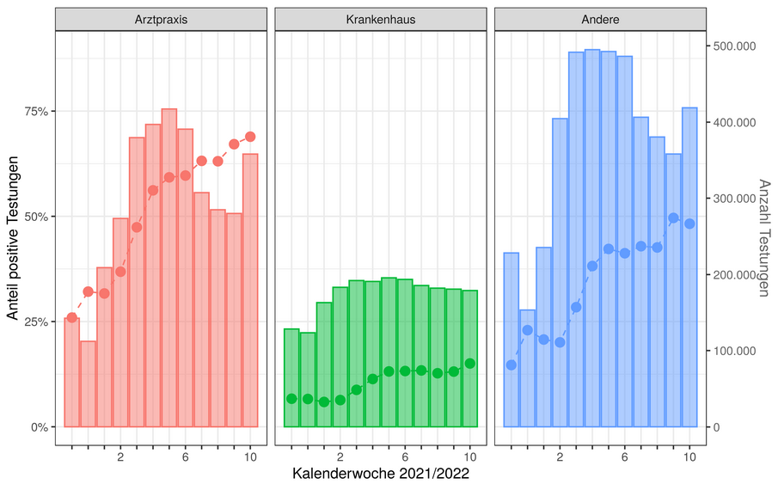
Wo wird getestet (SARS in ARS) - Datenstand 15.03.2022

Slide 5
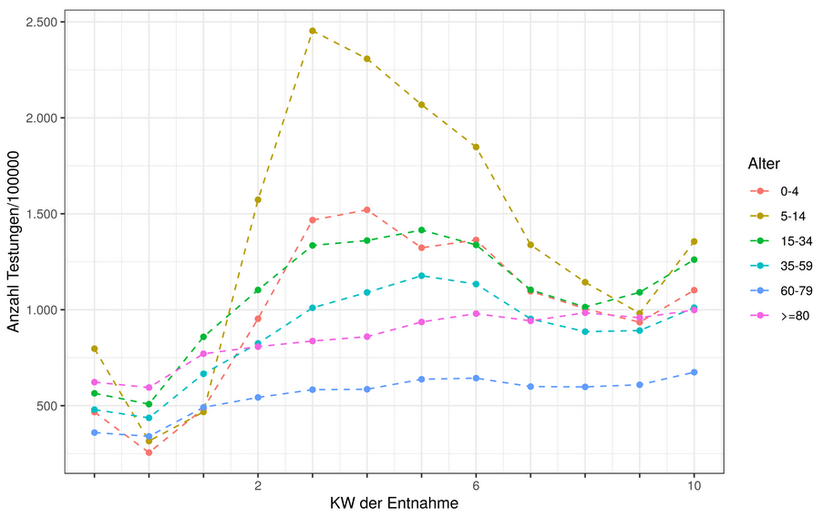
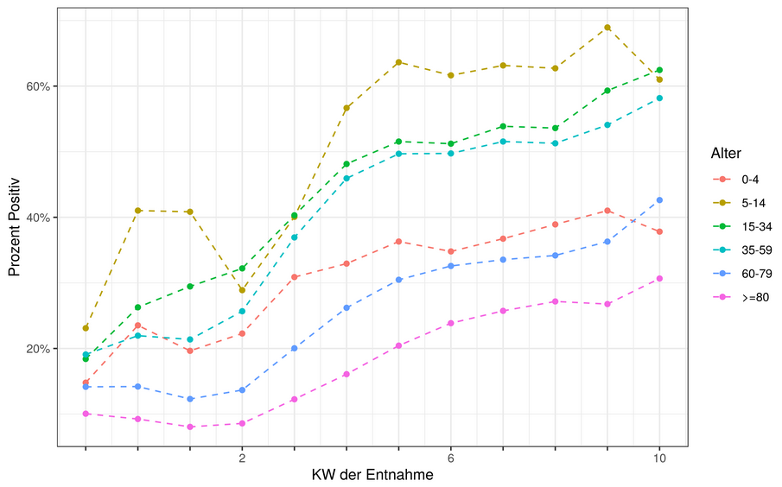
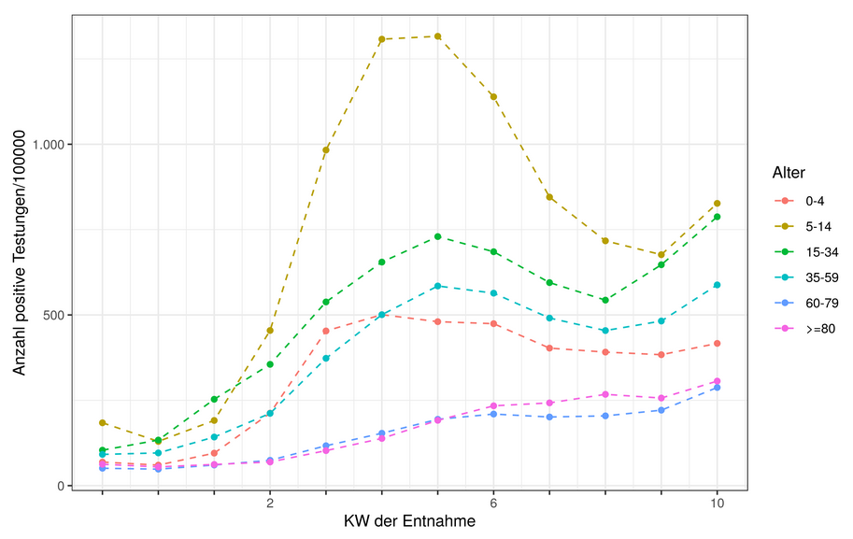
Datenstand 15.03.2022
Anzahl der Testungen pro 100.000 Einwohner nach Altersgruppe und Woche
Positivenanteile nach Alters-gruppe und Woche
Anzahl POSITIVE Testungen pro 100.000 Einwohner nach Altersgruppe und Woche

Slide 6
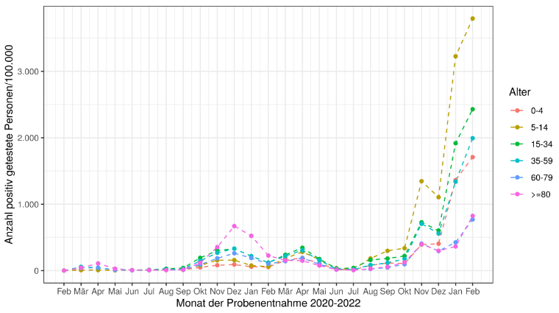
Monatsbericht SARS in ARS- Datenstand 08.03.2022

Slide 7
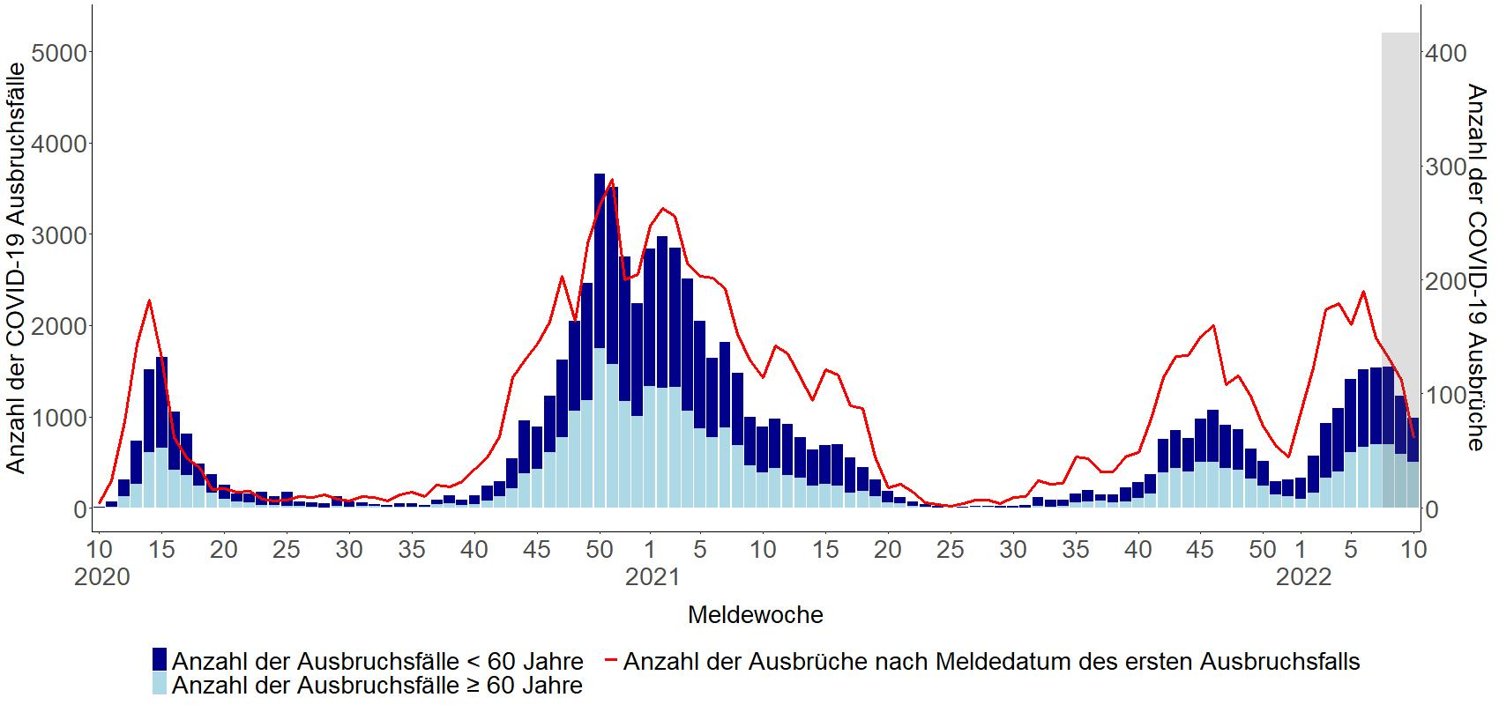
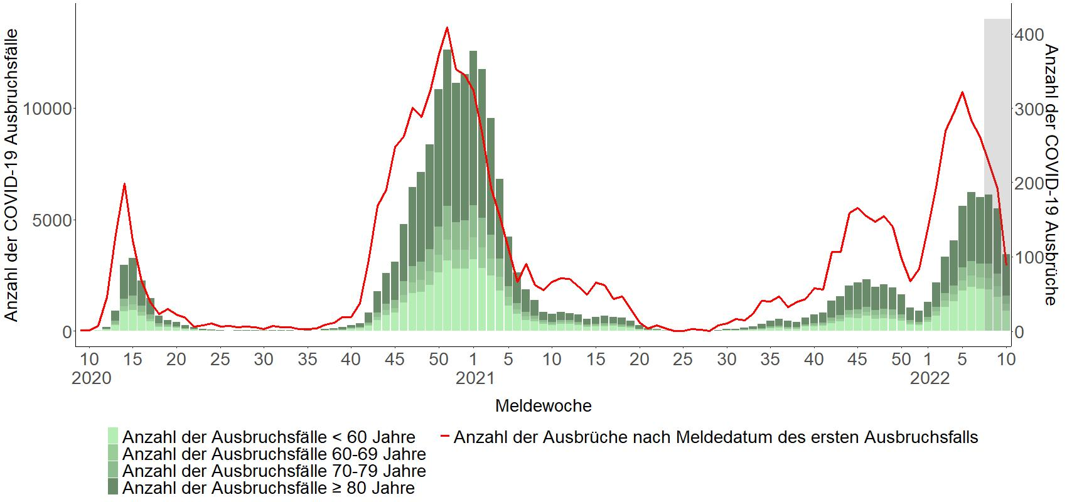
Datenstand: 15.03.2022
Ausbrüche in medizinischen Behandlungseinrichtungen und Alten- und Pflegeheimen
medizinischen Behandlungs-einrichtungen
184 → 208 → 173 → 196
Aktive Ausbrüche
Alten- und Pflegeheimen
471 → 517 → 538 → 510
Aktive Ausbrüche
182 → 149 → 149 → 166
Todesfälle

